Slide 1

ACCIONES DE INCIDENCIA EN EL MARCO DEL PROYECTO FINANCIADO POR FRESCE
FORO DAKAR/HONDURAS
2016

Slide 2

¿QUÉ ES EL FORO?
El FORO Dakar-Honduras es una instancia de organizaciones de la sociedad civil para la incidencia en políticas publicas educativas, un espacio de reflexión, análisis y propuestas para el monitoreo de los avances de la política pública educativa, por el derecho a una educación pública, inclusiva, equitativa, gratuita y de calidad, que responda a las necesidades actuales y futuras de la población hondureña.

Slide 3
EL SEGUNDO MOMENTO DE TRABAJO EN INCIDENCIA EN POLITICAS PUBLICAS EDUCATIVAS
AGENDA 2030 DE DESARROLLO SOSTENIBLE
“Por una visión holística de la Agenda 2030 para el alcance del ODS 4 de Desarrollo Sostenible”

Slide 4

POSICIONAMIENTO DEL FORO FRENTE A LA AGENDA 2030
El Foro Dakar Honduras, seguirá trabajando en pro de:
1. Políticas publicas educativas que apunten a la obtención del financiamiento de una educación pública, gratuita y de calidad;
2. Porque se integren en el Plan de Educación al 2030 las 10 metas que contempla el ODS 4 de la Agenda 2030.

Slide 5
OBJETIVO 4 DE LA AGENDA 2030 PARA EL DESARROLLO SOSTENIBLE
Objetivo 4:
Garantizar una educación inclusiva, equitativa y de calidad y promover oportunidades de aprendizaje durante toda la vida para todos.

Slide 6
OBJETIVOS DEL PROYECTO FRESCE
2016 - 2018
1. Contribuir a que las organizaciones de sociedad civil, estudiantes, jóvenes, maestros conozcan, comprendan la importancia, se apropien y posicionen de los contenidos de la Agenda de Desarrollo Sostenible 2030, fundamentalmente el ODS 4, incidiendo para la inclusión de las 10 metas en el Plan Estratégico de Educación que esta formulando el gobierno de Honduras con apoyo de la AME
2: Ser un espacio de referencia en investigación nacional sobre la temática que enfoca el objetivo 4 de la agenda de desarrollo sostenible, ofreciendo evidencias estadísticas e información cualitativa fiables, estudios emblemáticos del cumplimiento de la política educativa, o plan de educación que formule el Estado de Honduras.

Slide 7
OBJETIVOS DEL PROYECTO FRESCE
2016 - 2018
3. Permanecer actualizados sobre los avances y acuerdos mundiales, regionales, locales, sobre el nivel de cumplimiento de la agenda 2030 especialmente del Objetivo 4 convirtiéndose de esa forma el Foro en referente nacional.
4. Fortalecer las capacidades internas del FORO DAKAR-HONDURAS a través del desarrollo de capacidades en su equipo técnico y miembros de la coalición para su participación activa en el debate político del sector educativo a nivel internacional y nacional y la formulación de propuestas para búsqueda de financiamiento.

Slide 8

PRINCIPALES ACTIVIDADES – OBJETIVO 1
Socialización de la Agenda 2030 y el Objetivo 4

Slide 9
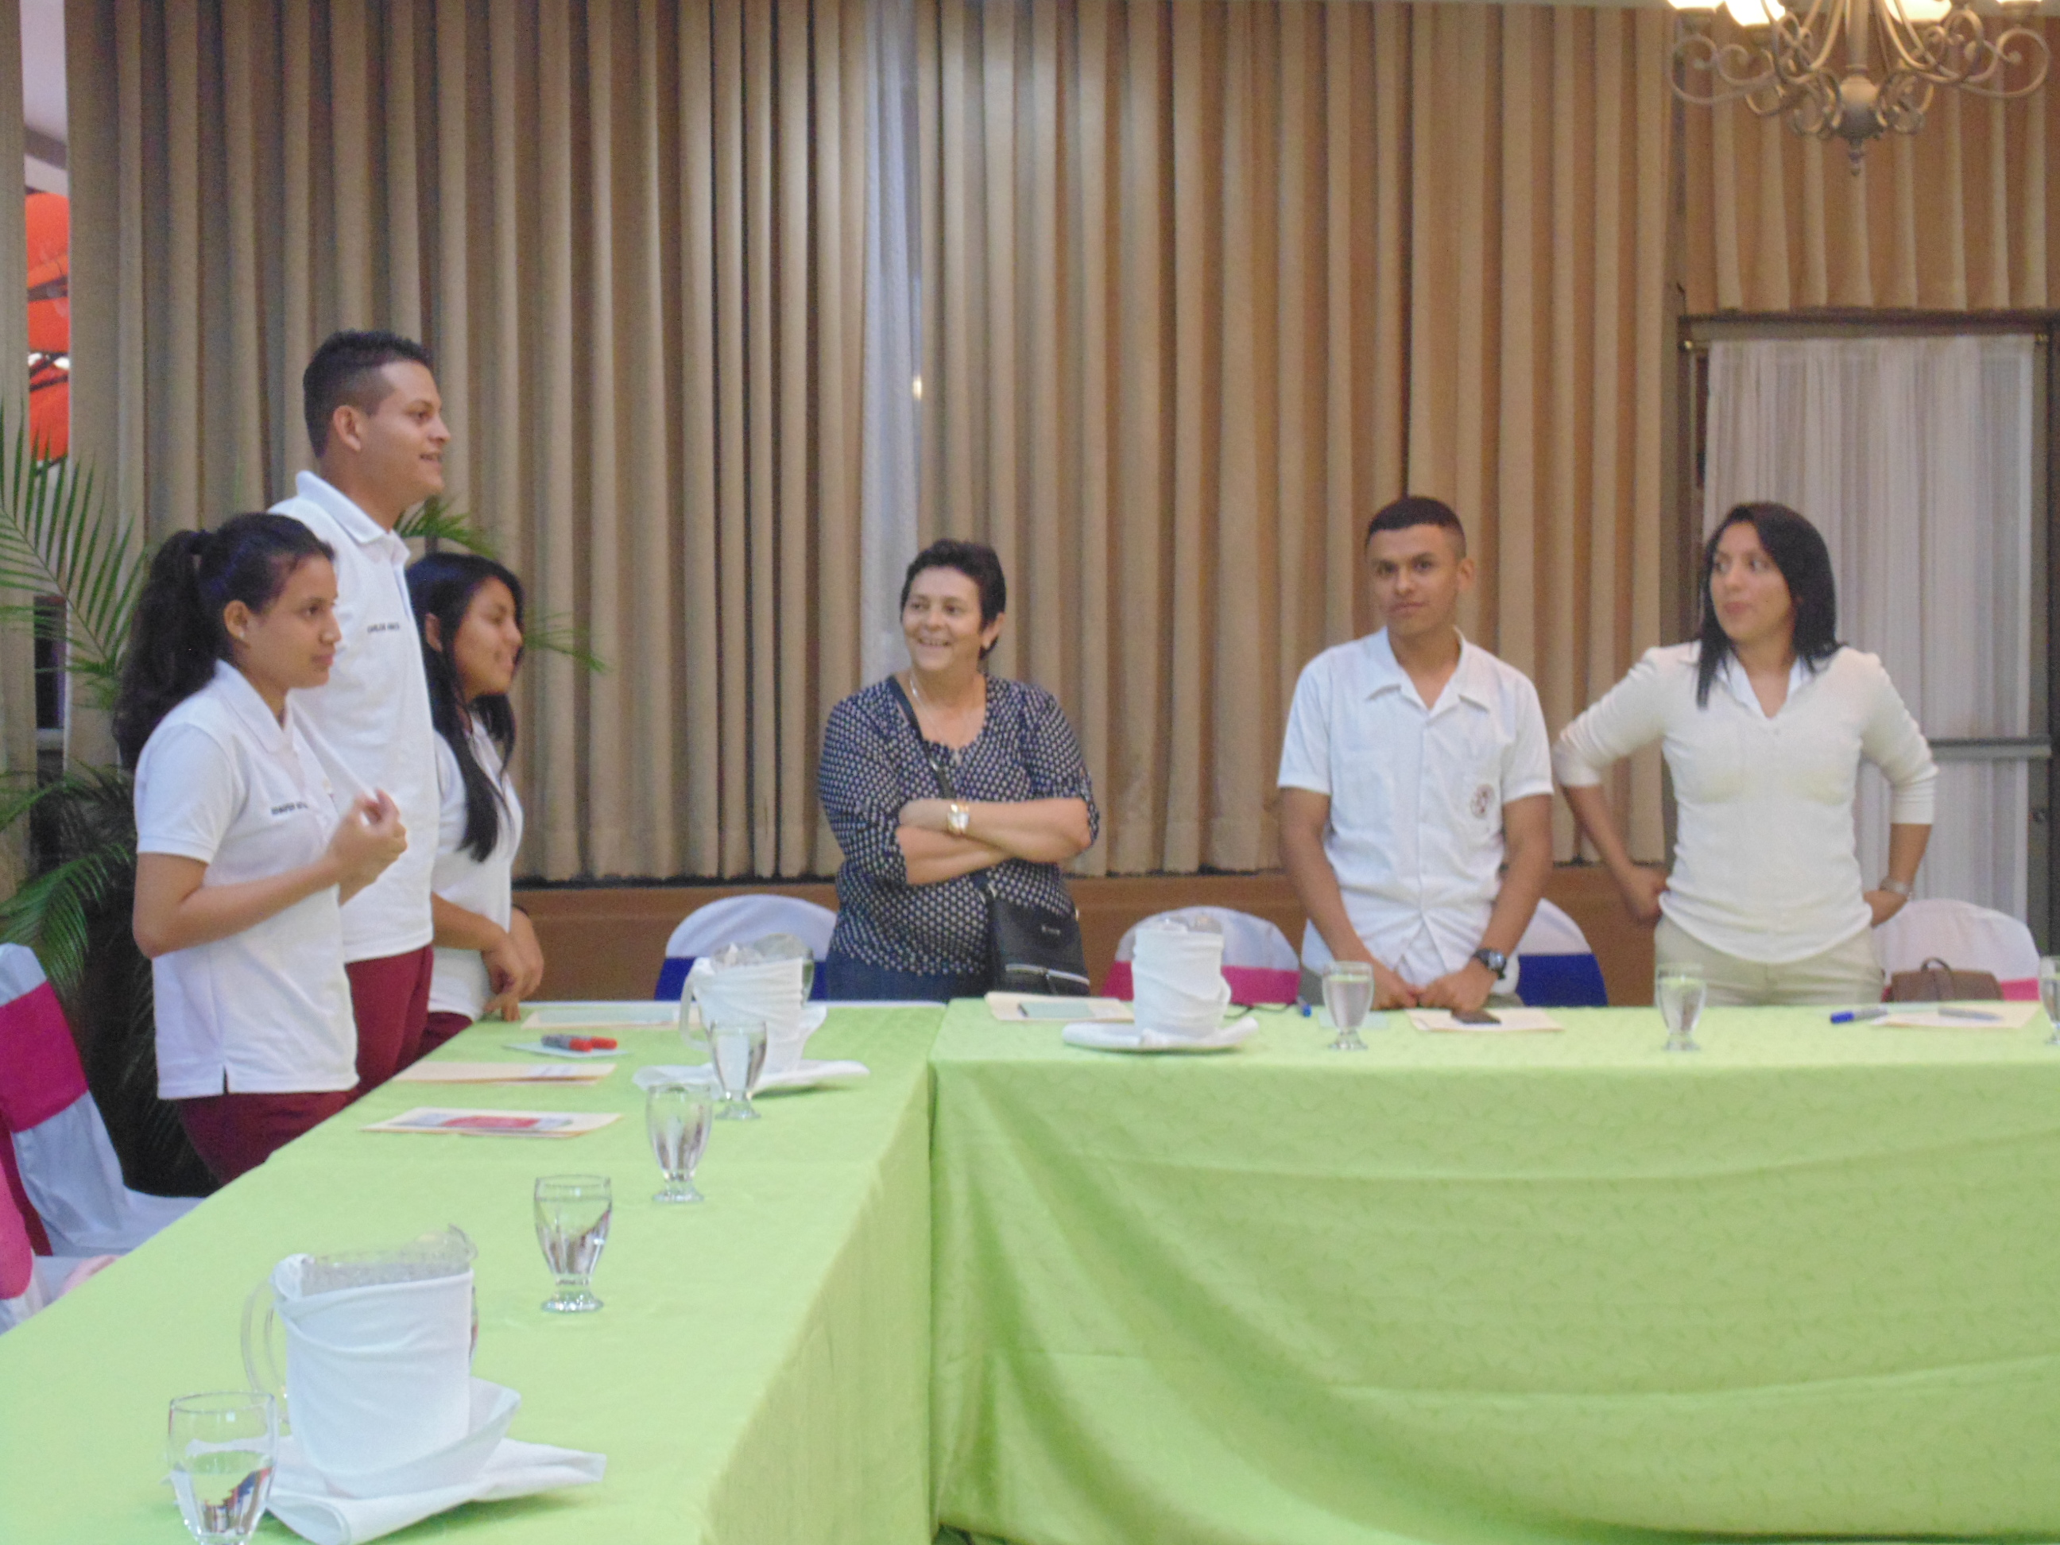
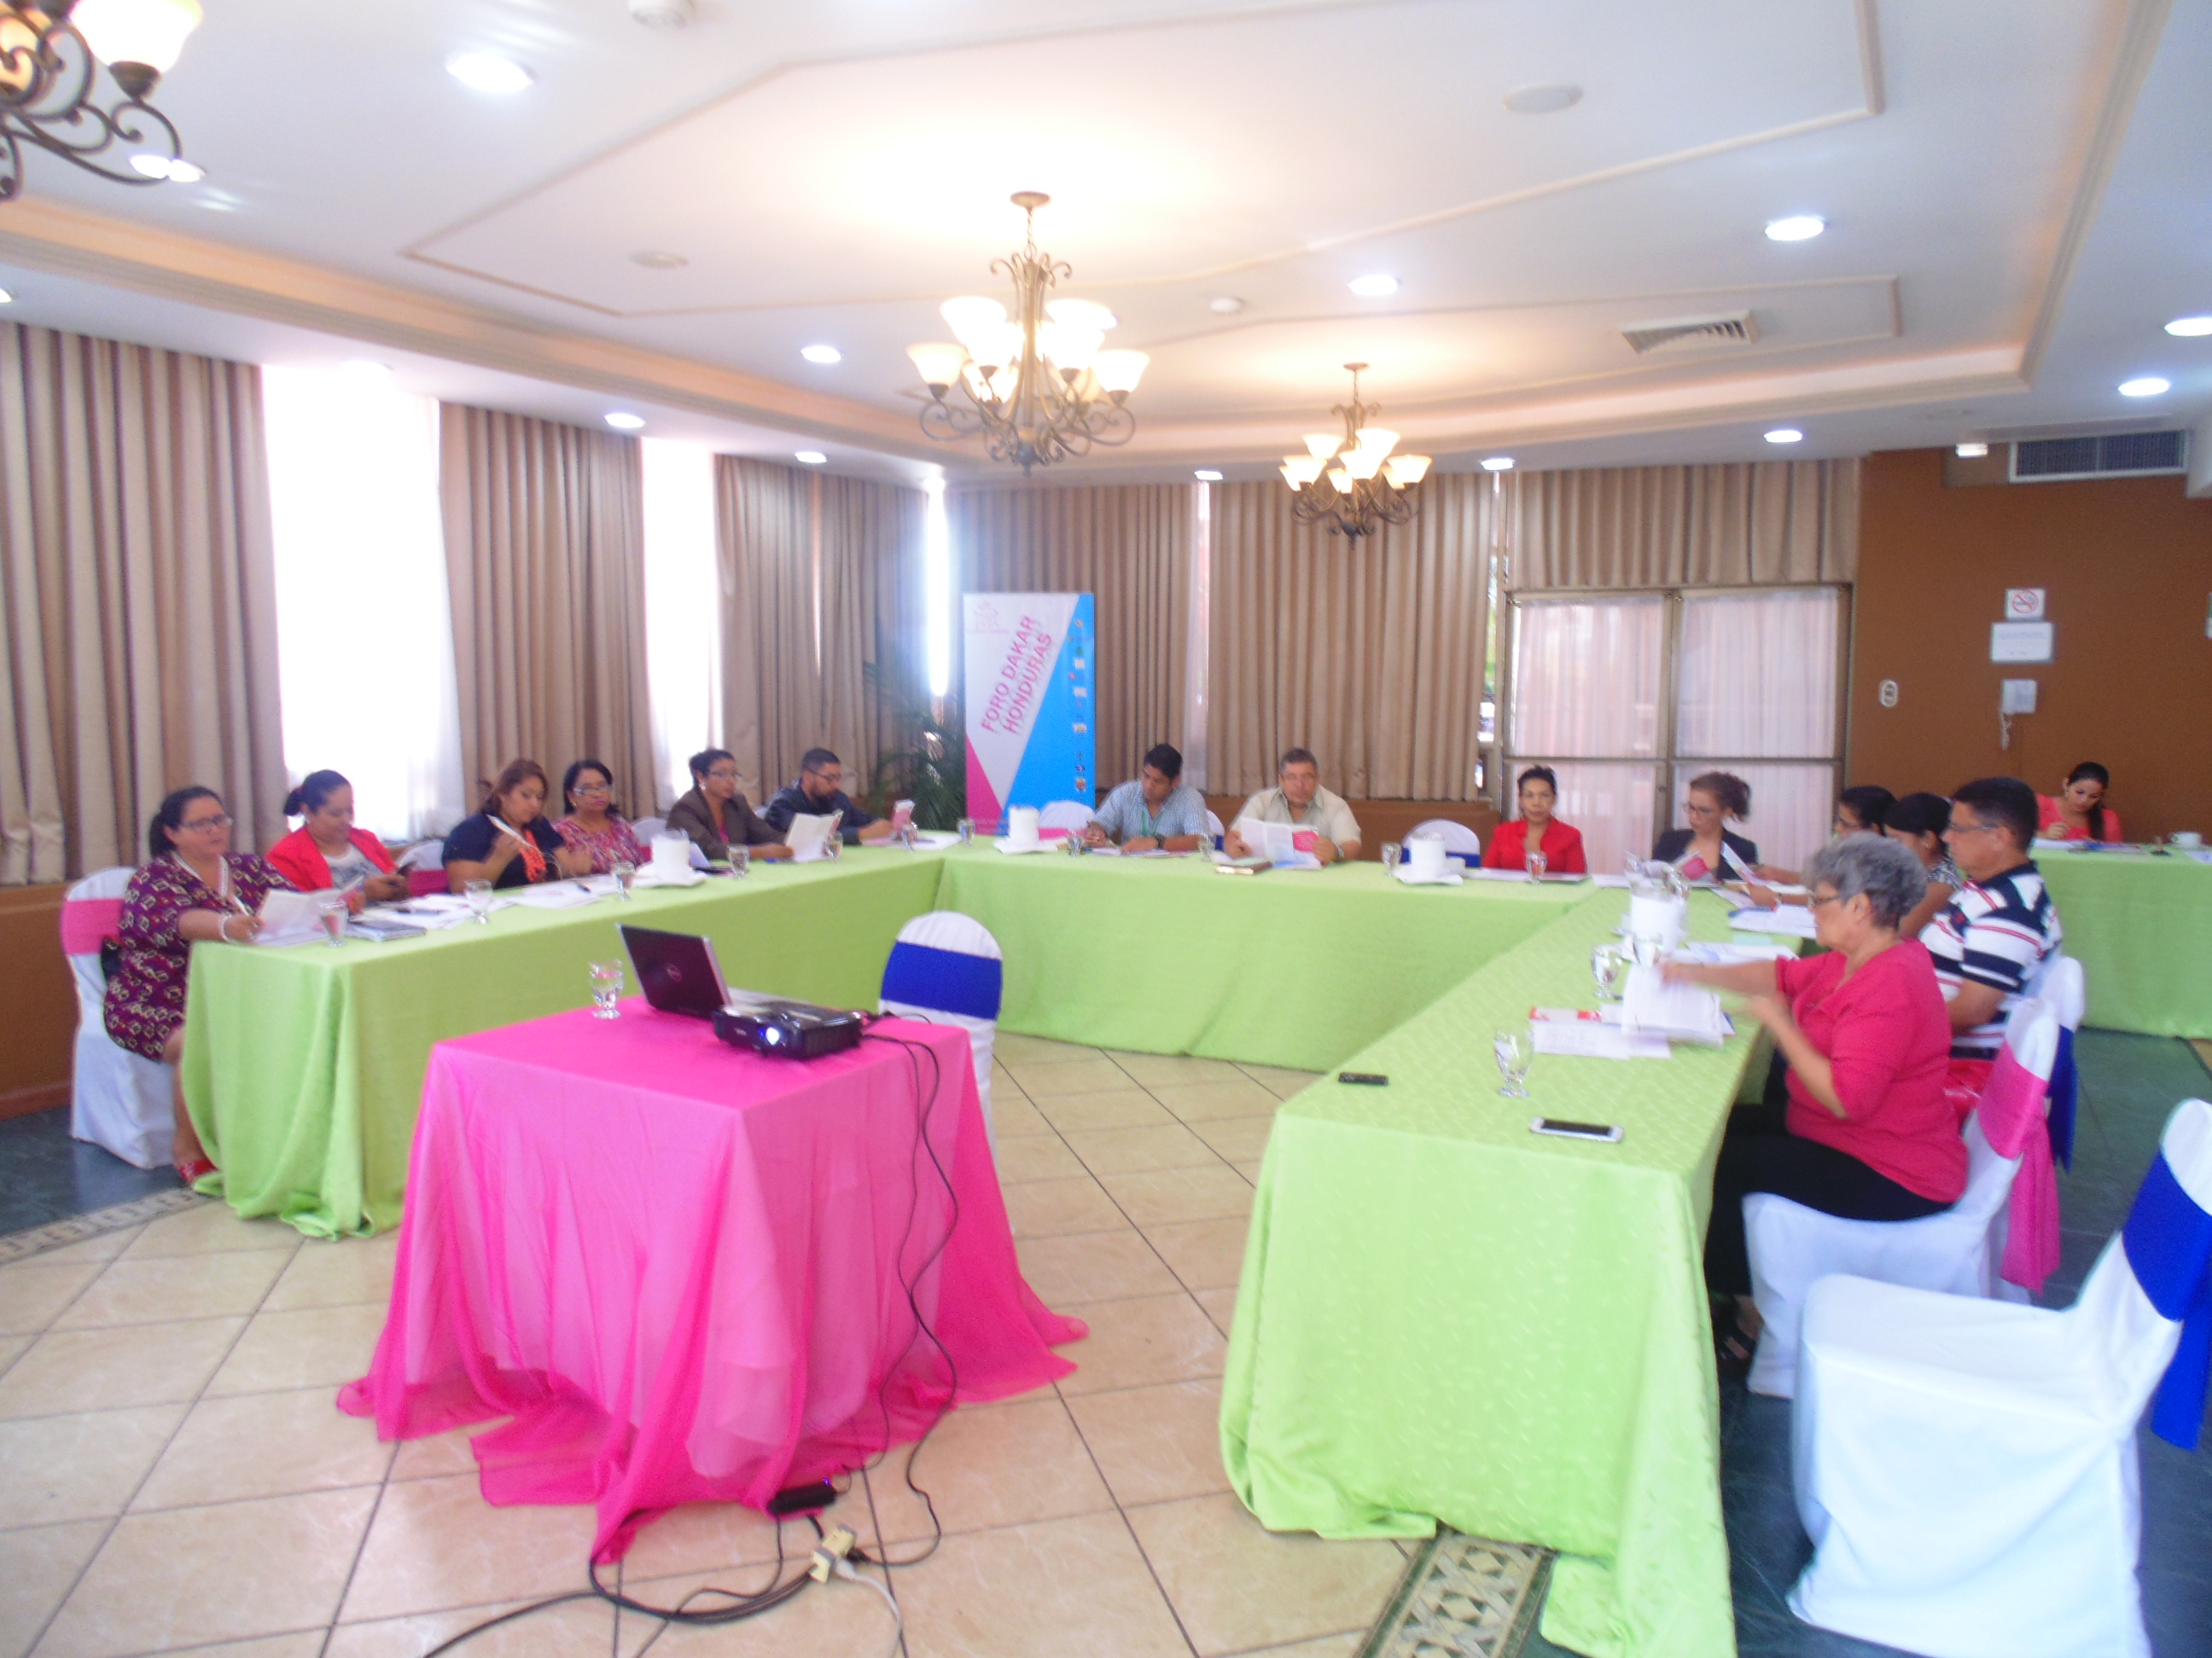
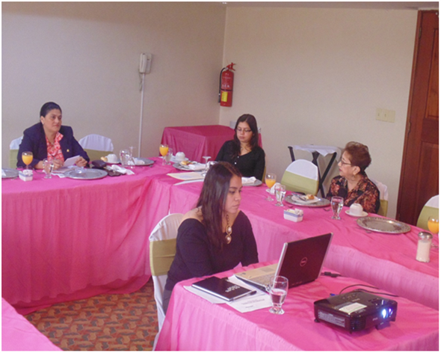
PRINCIPALES ACTIVIDADES – OBJETIVO 1
Socialización de la Agenda 2030 y el Objetivo 4

Slide 10
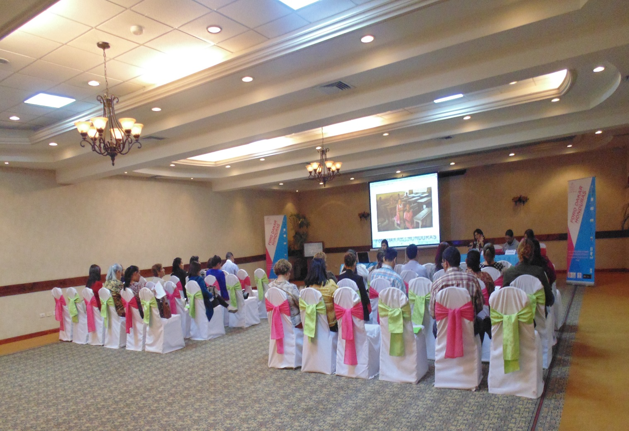
FOROS CON LA SOCIEDAD CIVIL
Foro: Desafíos del Estado de Honduras para el cumplimiento del ODS 4 y sus 10 metas
Foro: Profesores y los desafíos de la Agenda 2030

Slide 11
REUNIONES DE SOCIALIZACIÓN E INCIDENCIA
Reunión con FONAC

Slide 12

MATERIAL DE SOCIALIZACION
Carpeta
Tríptico
CD de segmentos radiales
Banner
Cuadernillo
Gafetes
USB

Slide 13
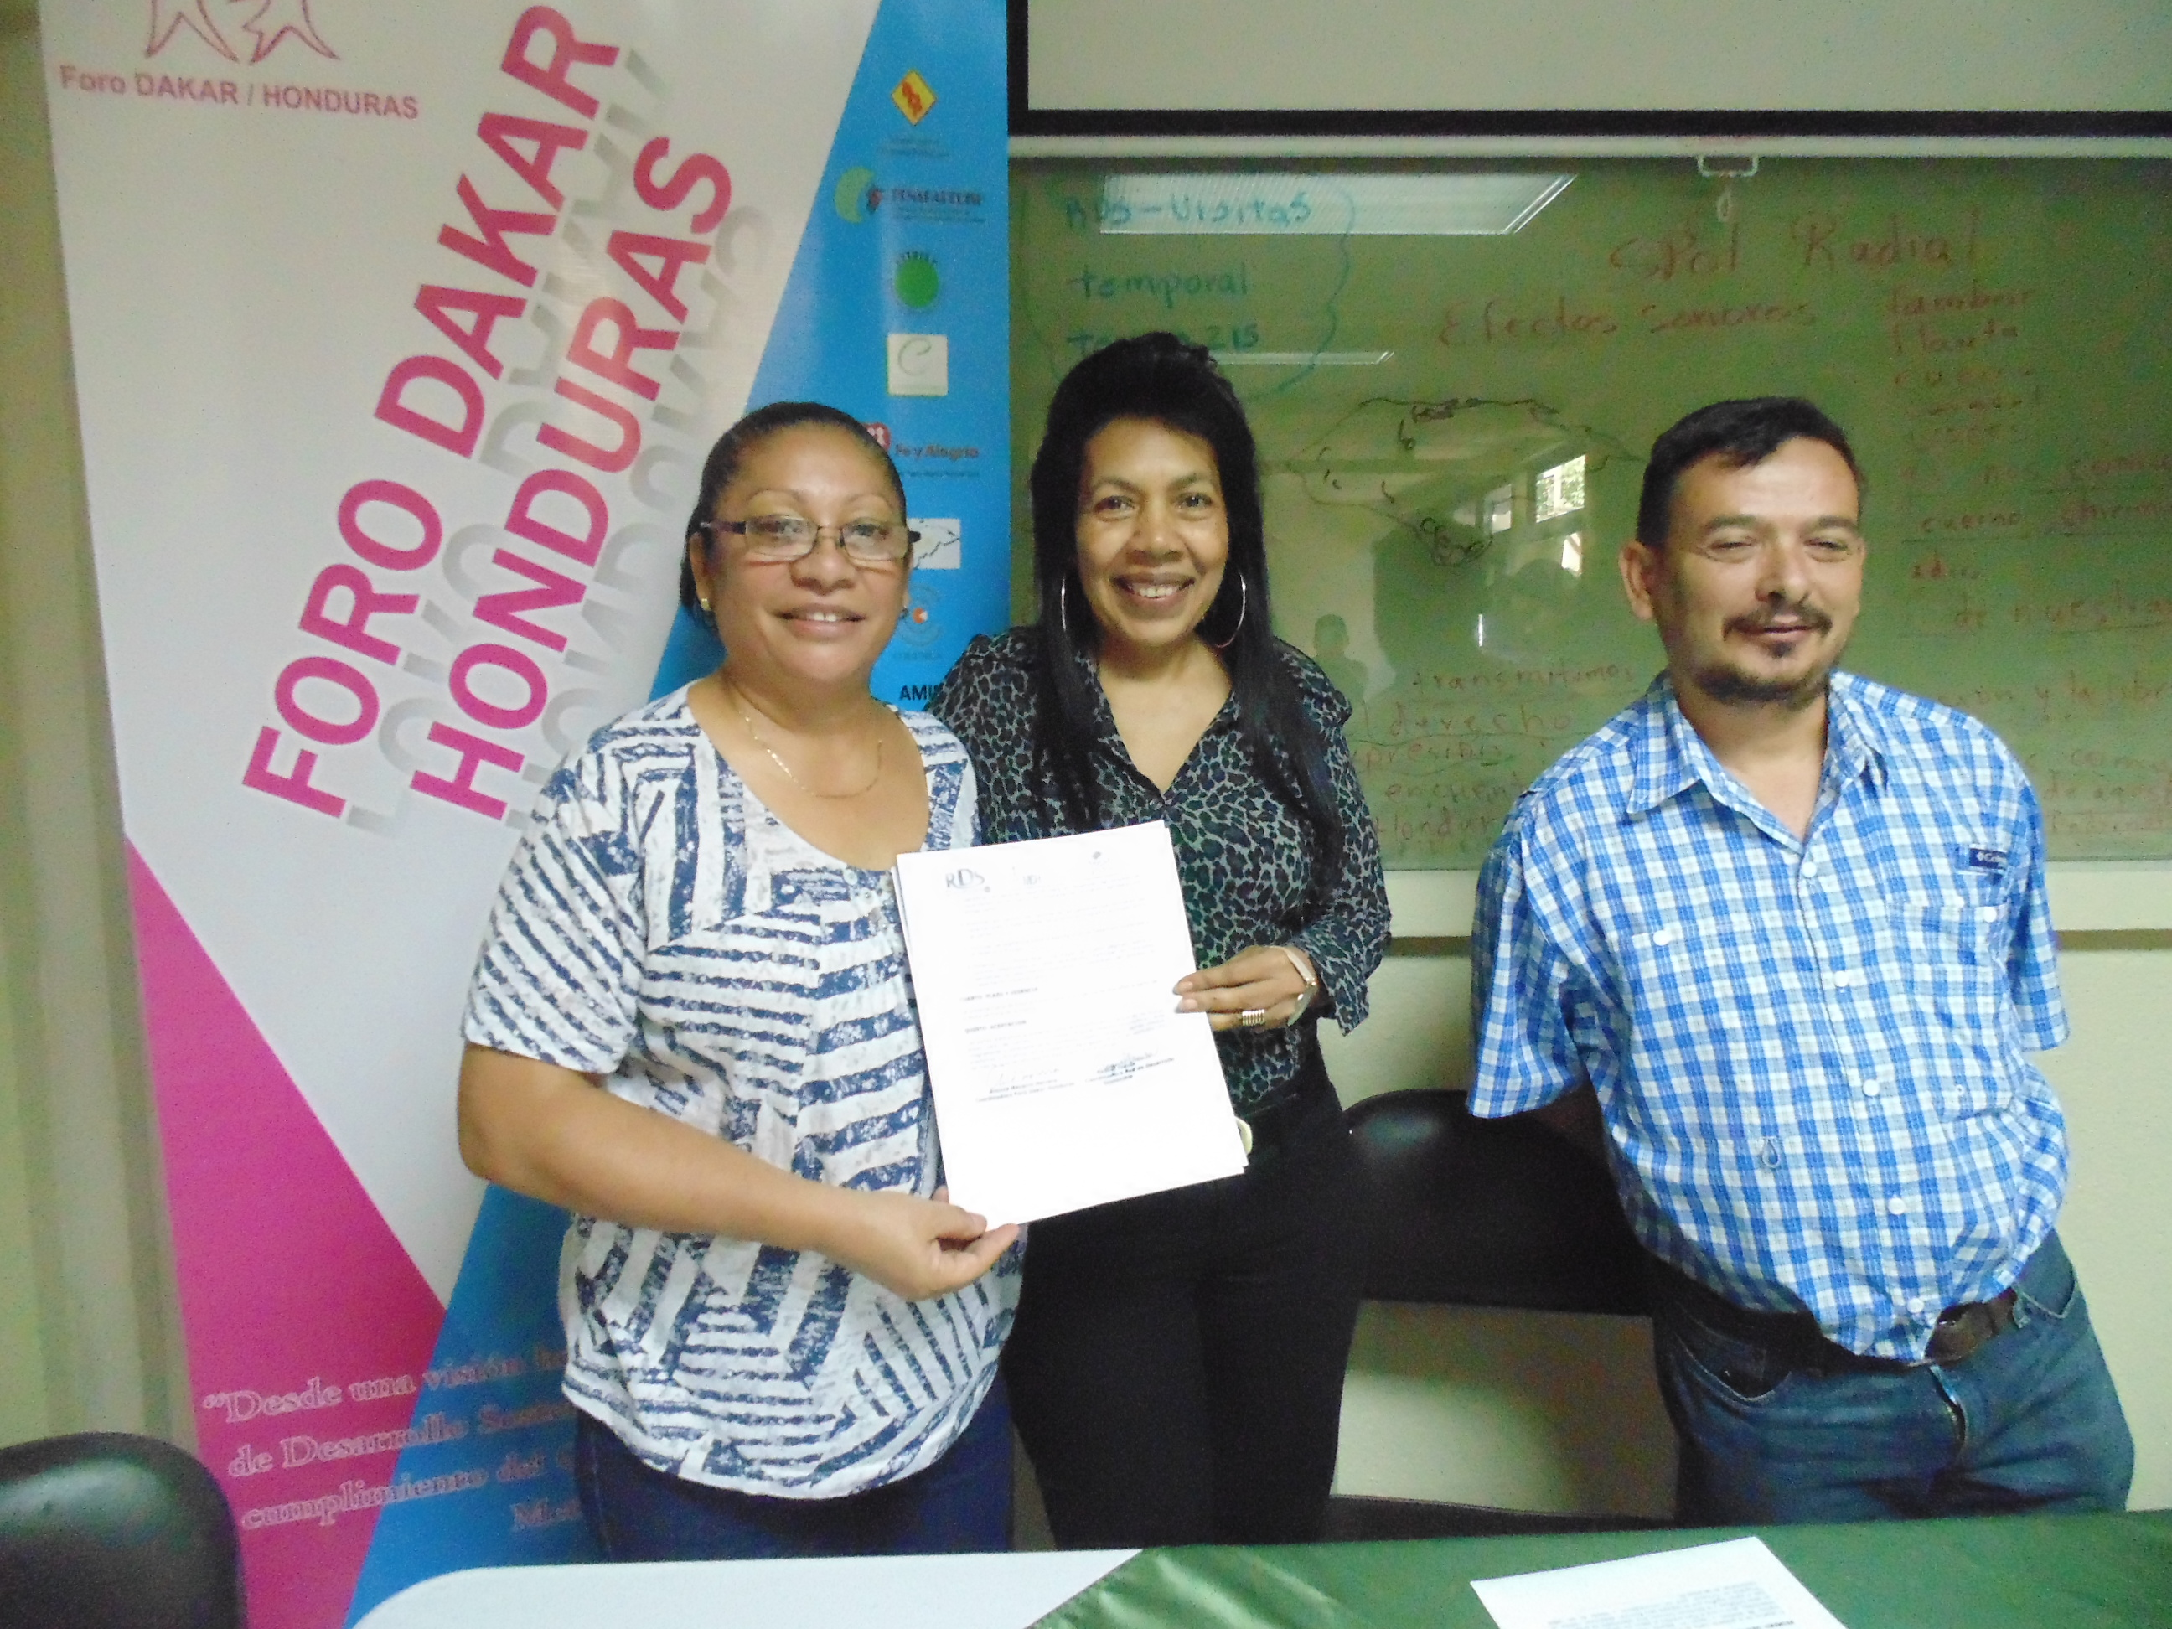
ASOCIACIÓN CON MEDIOS DE PRENSA
Convenio con la Red de Radios Comunitarios para la sensibilización de la sociedad hondureña sobre el derecho humano a la educación, socialización de la Agenda 2030 de Desarrollo Sostenible y el Plan de Educación de Honduras al 2030 para alcanzar el ODS 4 “Garantizar una educación inclusiva, equitativa y de calidad y promover oportunidades de aprendizaje durante toda la vida para todos” y sus 10 metas.
Firma del convenio

Slide 14

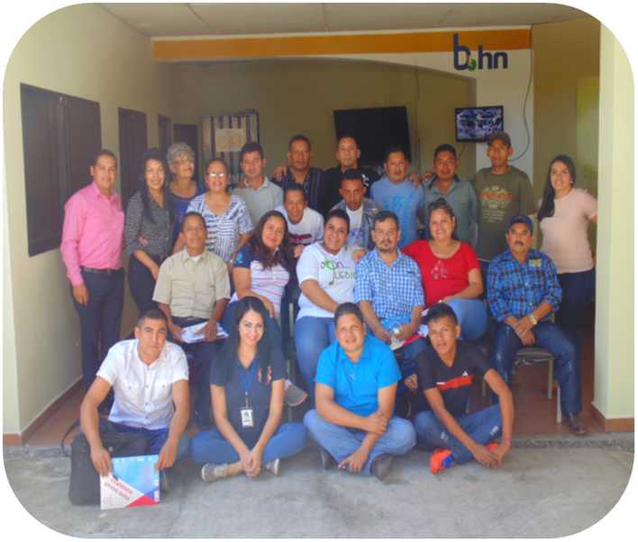
SOCIALIZACIÓN DE LA AGENDA 2030 Y EL ODS 4 CON MIEMBROS/AS DE RADIOS COMUNITARIAS

Slide 15
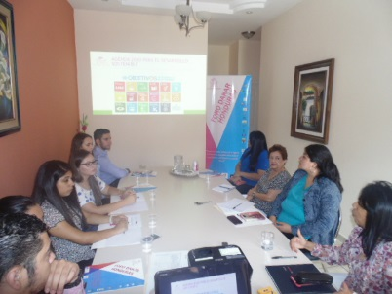
ACTIVIDADES DEL OBJETIVO 2
“INVESTIGACIÓN SOBRE EL CONOCIMIENTO DE LOS PROFESORES RURALES SOBRE LA AGENDA 2030 Y LOS ASPECTOS QUE ABORDA EL ODS 4”
“INFORME SOMBRA ANUAL DE LOS AVANCES DEL OBJETIVO 4”

Slide 16
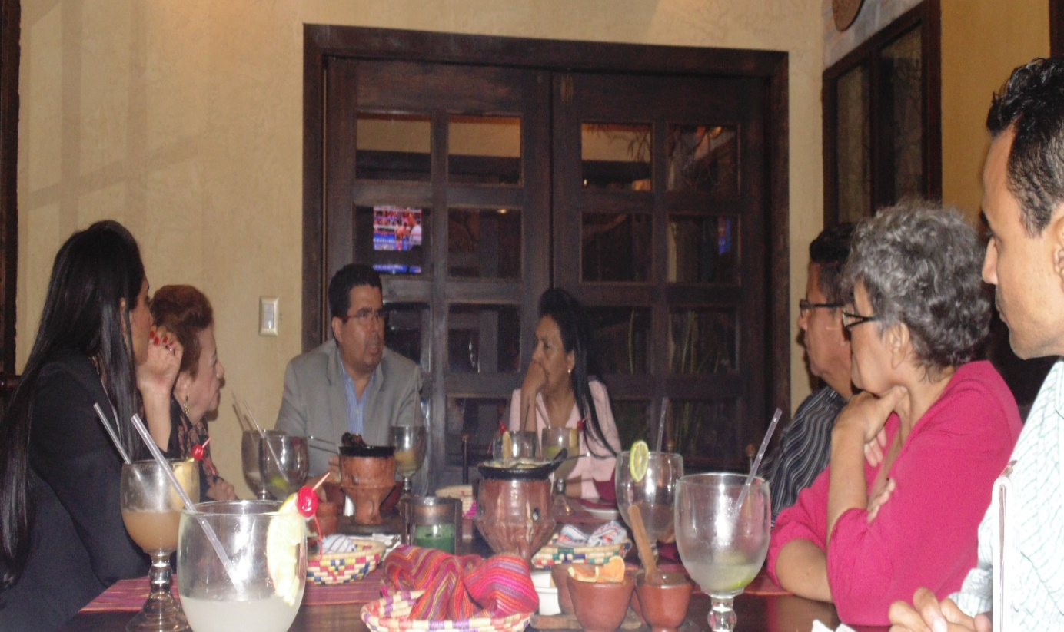
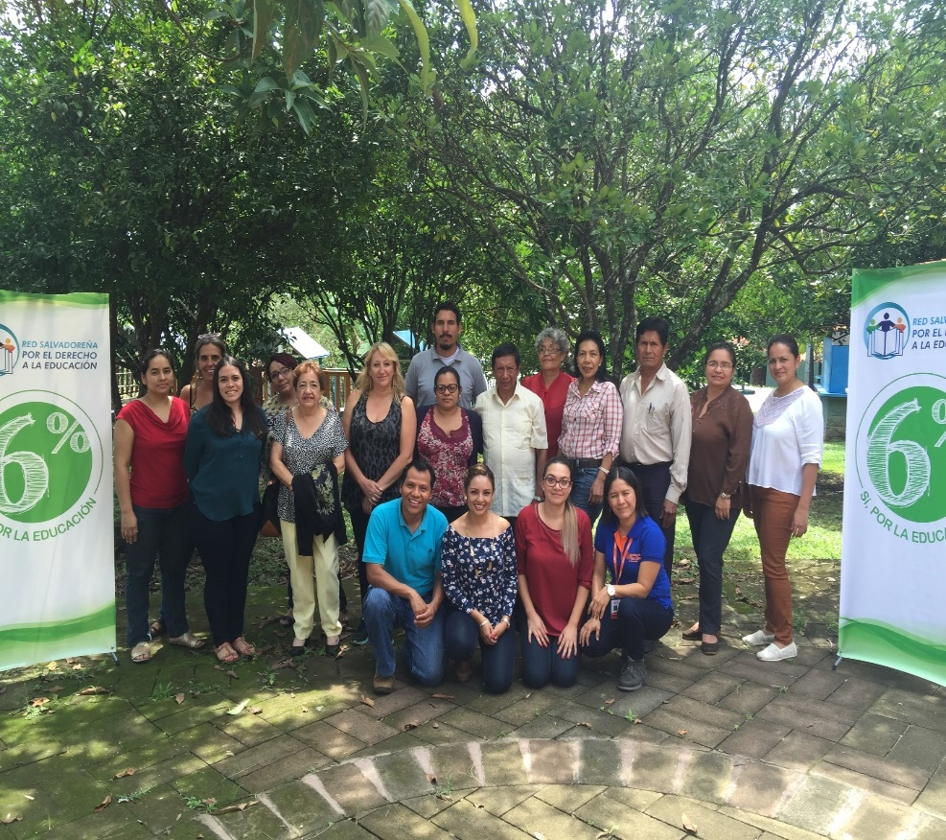
PRINCIPALES ACTIVIDADES DEL OBJETIVO 3
Participación en Eventos nacionales, internacionales y regionales.
Acciones de incidencia con la CLADE.
Divulgación de la información

Slide 17
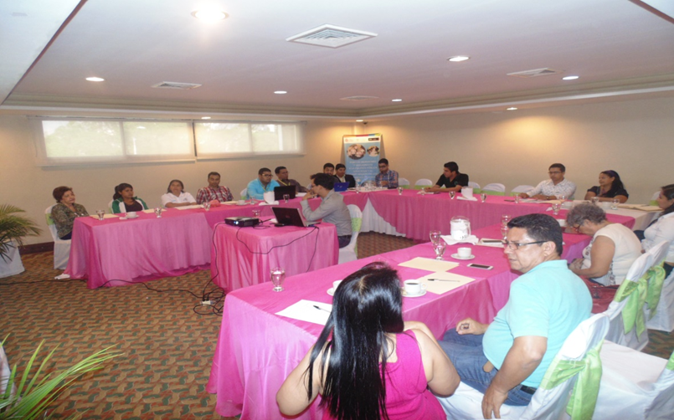
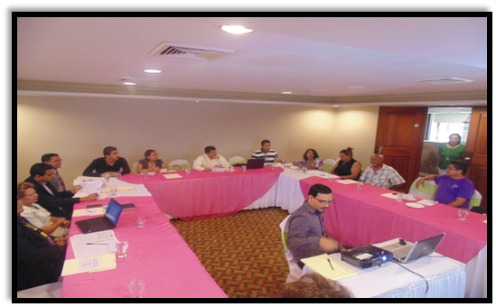
PRINCIPALES ACTIVIDADES DEL OBJETIVO 4
Trabajo de reflexión y análisis de los miembros del Foro para poder mantener el nivel de participación y abrir espacios

Slide 18
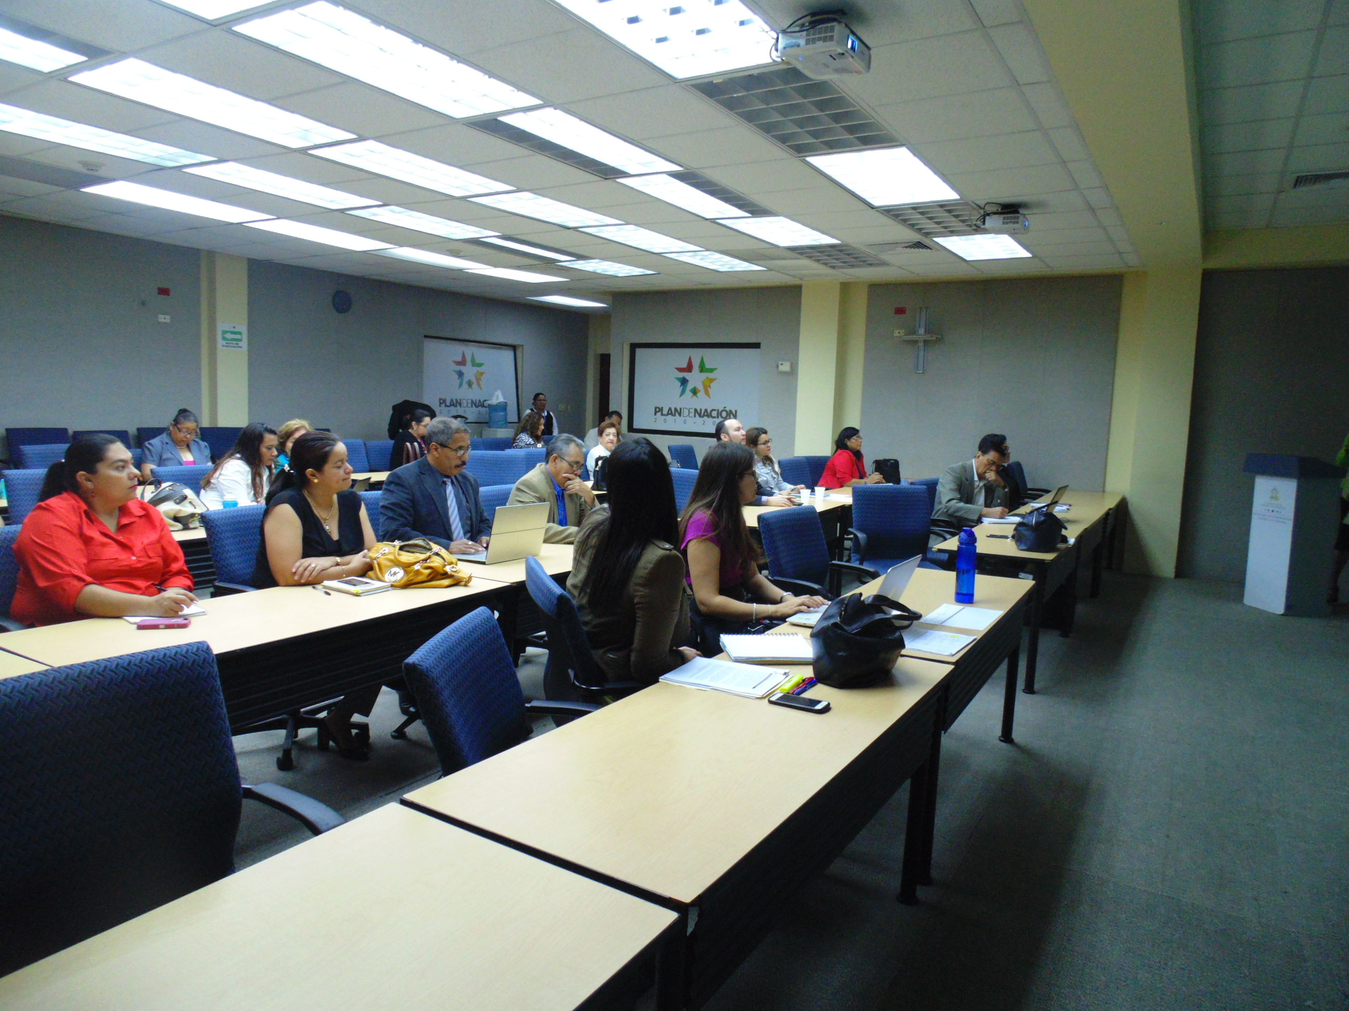
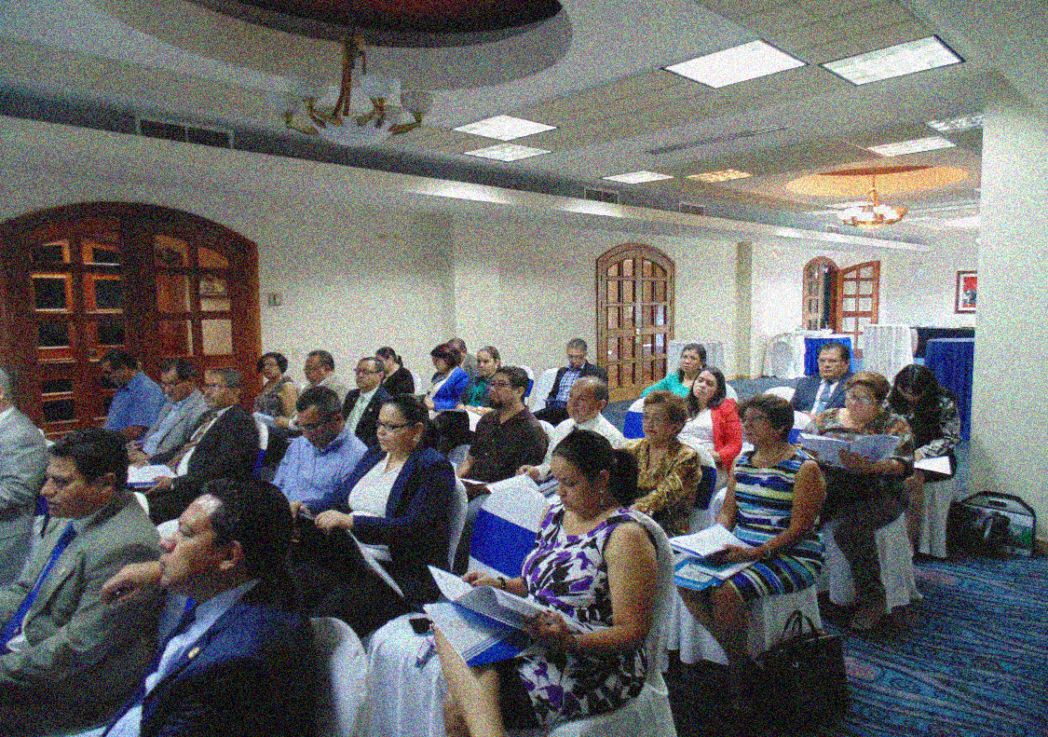
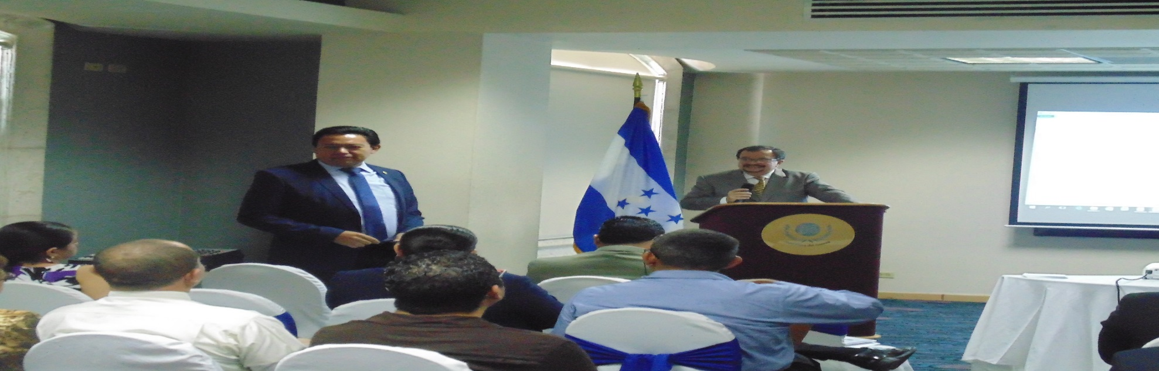
PARTICIPACIÓN EN EL LEG Y EL CONSEJO NACIONAL DE EDUCACIÓN

Slide 19
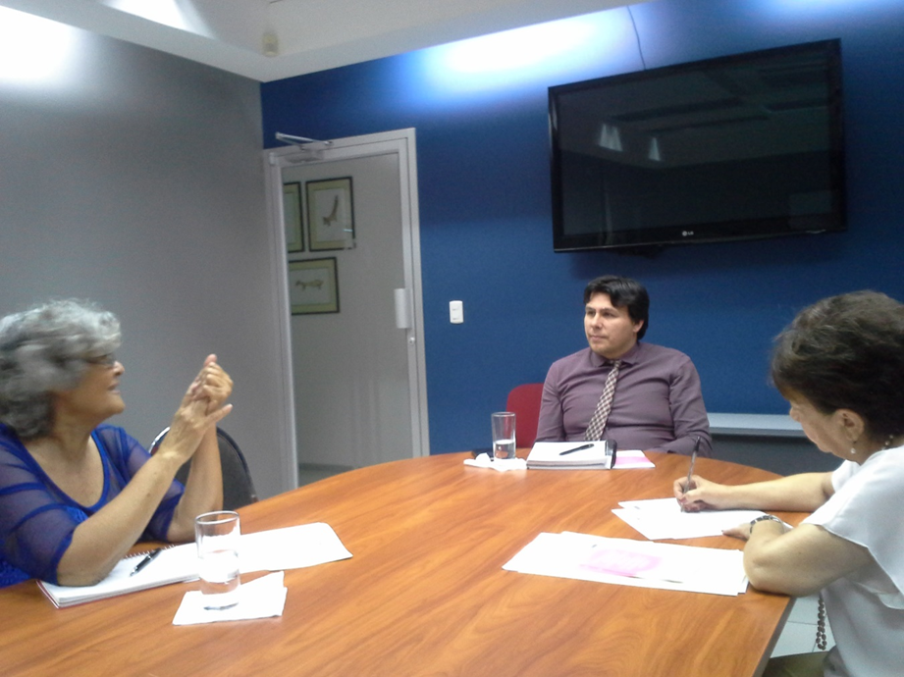
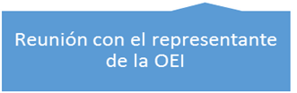
BUSQUEDA DE FINANCIAMIENTO

Slide 20

LOGROS
Más de 1.000 hondureños/as entre estudiantes, sindicatos de maestros, funcionarios públicos, educadores populares, organizaciones que trabajan con discapacidad, grupos de indígenas, entre otros, han sido informados/as de la agenda 2030 y el ODS 4 a través de foros, conversatorios, reuniones, medios radiales, entre otros.
Diputados y diputadas estén participando en los procesos de socialización de la agenda, y el objetivo 4 y anuentes a formar una “Plataforma de diputados/as por la Educación”.

Slide 21

LOGROS
CAMPAÑA RADIAL RADIOS COMUNITARIOS: Formulación de 365 segmentos que están siendo transmitidos a través de 14 radios comunitarias mediante dos transmisiones por día.
Firma de dos CONVENIOS PARA LA DIVULGACIÓN E INFORMACIÓN DEL OBJETIVO 4 Y LAS 10 METAS con la RDS-HN Honduras y con la Asociación de medios comunitario de Honduras (AMCH
DIÁLOGO Y TRABAJO CONJUNTO en la temática de propuesta de estrategias a presentar al equipo nacional encargado del análisis y elaboración del plan estratégico del sector educación 2016-2030 en el marco de la subvención de la Alianza Mundial para la Educación (AME) con los SINDICATOS MAGISTERIALES, CON ASOCIACIONES DE ESTUDIANTES DE SECUNDARIA Y PADRES Y MADRES DE FAMILIA CON LOS QUE SE HA SOCIALIZADO LA AGENDA 2030 Y EL ODS 4.

Slide 22

LOGROS
Divulgación de la información en forma sistemática;
Grupos temáticos de investigación;
Acuerdo en la reunión de CAMEXCA;
contribuir al fortalecimiento de la democracia en el país, aportando expertos para llegar a los acuerdos entre la UNAH y el MEU.
se esta trabajando con la organización RESULTS (RTEI).

Slide 23



¡COMPROMETIDOS CON HONDURAS
CONTINUAMOS TRABAJANDO POR
EL DERECHO HUMANO A LA EDUCACION!
FORO DAKAR HONDURAS

